Slide 1

REVIEW PELAKSANA PROYEK
JURUSAN TEKNOLOGI INFORMASI
POLITEKNIK NEGERI MALANG
PROYEK 2

Slide 2
Apa ITU PELAKSANA PROYEK
ORANG-ORANG atau AKTOR-AKTOR yang terlibat dalam suatu proyek. Biasanya pelaksan proyek merupakan sebuah tim yang setiap anggotanya memiliki peran-peran atau tugas dan fungsi masing-masing. Pelaksana proyek mengerjakan suatu proyek sesuai permintaan dari klien. Berikut merupakan peran-peran dari masing-masing pelaksana proyek dan klien pada umumnya.
KLIEN: Pemilik Proyek Komite Pengarah Pengguna Hasil Proyek
PELAKSANA PROYEK: Manajer Proyek Analis Sistem Desainer Sistem Pemrogram Tester Anggota Lain
*) Satu orang dapat memiliki lebih dari satu peran , tergantung dengan scope proyek tersebut.

Slide 3
KLIEN
PEMILIK PROYEK Pemilik proyek biasanya merupakan perusahaan atau individu yang memiliki kepentingan awal terhadap hasil proyek. Pemilik biasanya yang memiliki dana atau yang mengorganisir dna dari pihak sponsor. Proyek dan hasilnya akan menjadi miliknya dan digunakan untuk kepentingan usaha dan keperluan pribadinya.
KOMITE PENGARAH Komite pengarah dibentuk sebagai control/pengawas jalannya proyek agar berjalan sesuai rencana dan mencapai hasil dan kualitas yang sudah ditentukan dengan memperhatikan batasan-batasan Project Management Triangle (Waktu, Biaya Ruang lingkup)
PENGGUNA HASIL PROYEK Pengguna hasil proyek merupakan orang yang berhubungan secara langsung terhadap hasil proyek atau pengguna hasil proyek secara langsung.

Slide 4
PELAKSANA PROYEK
MANAJER PROYEK Manajer projek adalah orang yang bertanggung jawab terhadap perencanaan, pelaksanaan dan penutupan proyek dan memastikan bahwa timnya bisa menyelesaikan sebuah proyek sesuai dengan triple constraint / Project Management Triangle (Waktu, Biaya, Ruang lingkup) . Sebaiknya, seorang manajer proyek memiliki kemampuan problem solving dan manjeman yang baik.
ANALIS SISTEM Analis sistem adalah orang yang melakukan analisis kebutuhan / requiremnets analysis dengan melakukan observasi, studi lapangan, wawancara, analisis kasus ataupun simulasi. Analis sistem akan membuat PSD (Project Scope Document) yang merupakan jembatan antara analis sistem dengan klien. Dan juga membuat FSD (Functional Specification Document) sebagai jembatan antara analis sistem dengan desainer sistem.
DESAINER SISTEM Desainer sistem adalah orang yang melakukan perancangan terhadap sistem yang akan dibangun berdasarkan Functional Specification Document yang diberikan analis sistem.

Slide 5
PELAKSANA PROYEK
PEMROGRAM Prmrogram/ Programmer/ Software Engineer bertugas dalam membangun sistem sesuai dengan desain sistem yang telah ditentukan. Pemrogram juga melakukan pengujian, debugging/troubleshootring dan juga pemeliharaan/ maintenance terhadap sistem.
TESTER Bertugas untuk menguji sistem yang telah dibangun sesuai dengan desain agar sesuai dengan kualitas yang diinginkan. Tester juga dapat membantu menemukan bugs, error ataupun kesalahan-kesalahan lain dalam sistem.
ANGGOTA LAIN Anggota lain dapat bertugas sebagai instalator, integrator, trainer , atau technical support.

Slide 6
DISKUSI KELOMPOK
Cari sebuah sistem yang sudah berjalan.
Contoh: Aplikasi Tugas Akhir di JTI, SIAKAD, aplikasi Game, Antarmuka Mobile Application
Analisa pihak –pihak yang terlibat dan apa peran dari pihak tersebut?

Slide 7
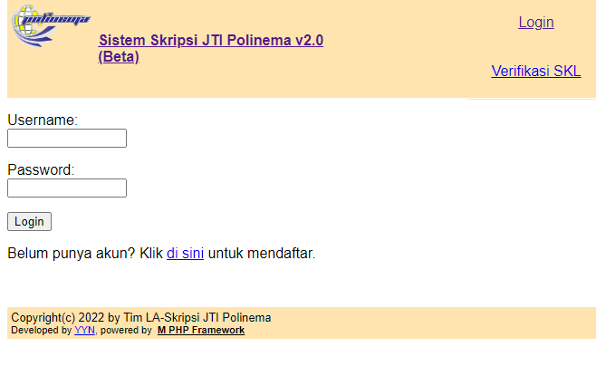
CONTOH: STUDI KASUS (1)
Aplikasi Sistem Skripsi JTI Polinema.
Analisa pihak –pihak yang terlibat dan apa peran dari pihak tersebut?

Slide 8
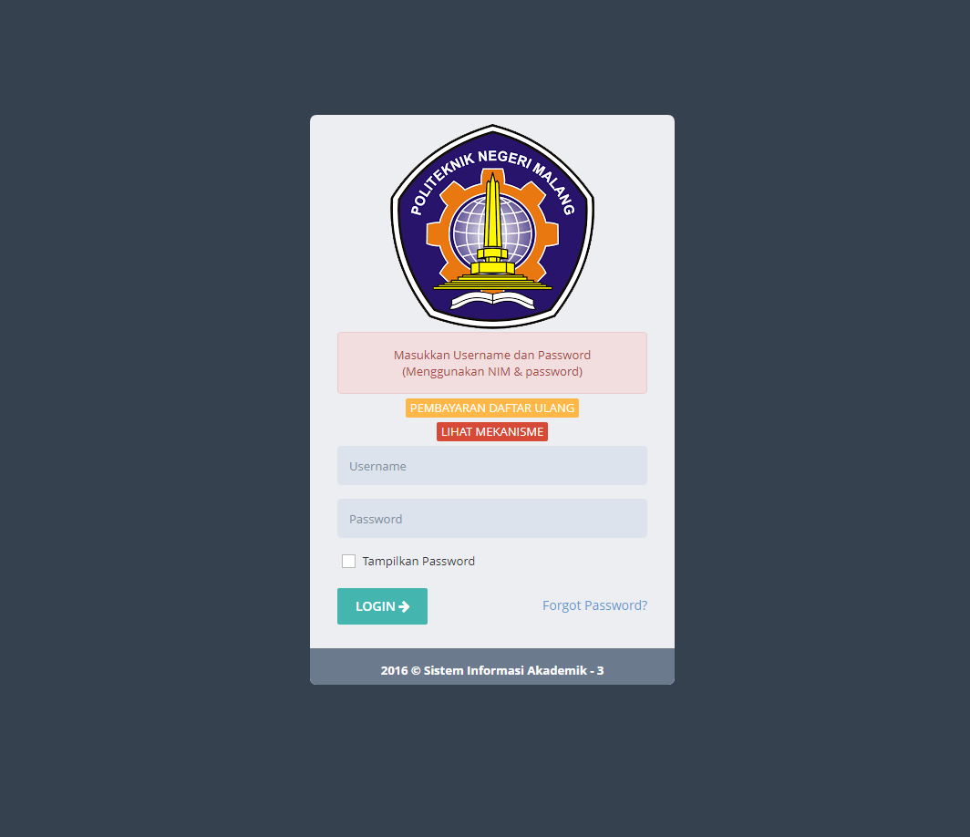
Contoh: STUDI KASUS (2)
Analisa pihak –pihak yang terlibat dalam develop SIAKAD dan apa peran dari pihak tersebut?

Slide 9

Contoh: STUDI KASUS (3)
Analisa pihak –pihak yang terlibat dalam develop game tersebut dan apa peran dari pihak tersebut?
Sumber: https://play.google.com/store/apps/details?id=com.gameloft.android.ANMP.GloftDMHM

Slide 10
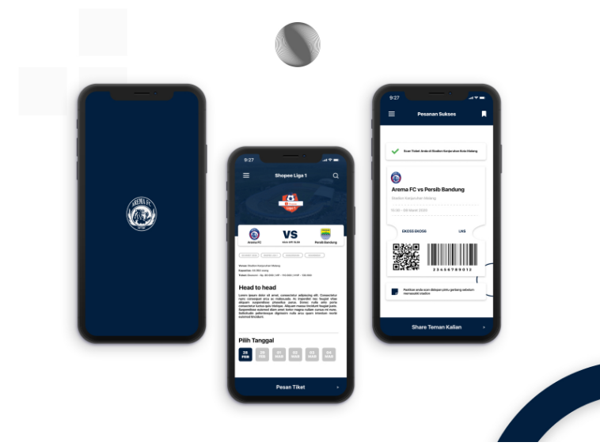
Contoh: STUDI KASUS (4)
Analisa pihak –pihak yang terlibat dalam develop template UI tersebut dan apa peran dari pihak tersebut?
Sumber: https://dribbble.com/shots/12868573-Arema-FC-Booking-Ticket-Exploration-App

Slide 11
TERIMA KASIH

